Slide 1
스프링과 도커
순천향대학교
컴퓨터시스템연구실
유동균
24/05/18

Slide 2
목차
스프링 어플리케이션을 도커로 사용
도커의 사용
도커의 이미지 생성

Slide 3
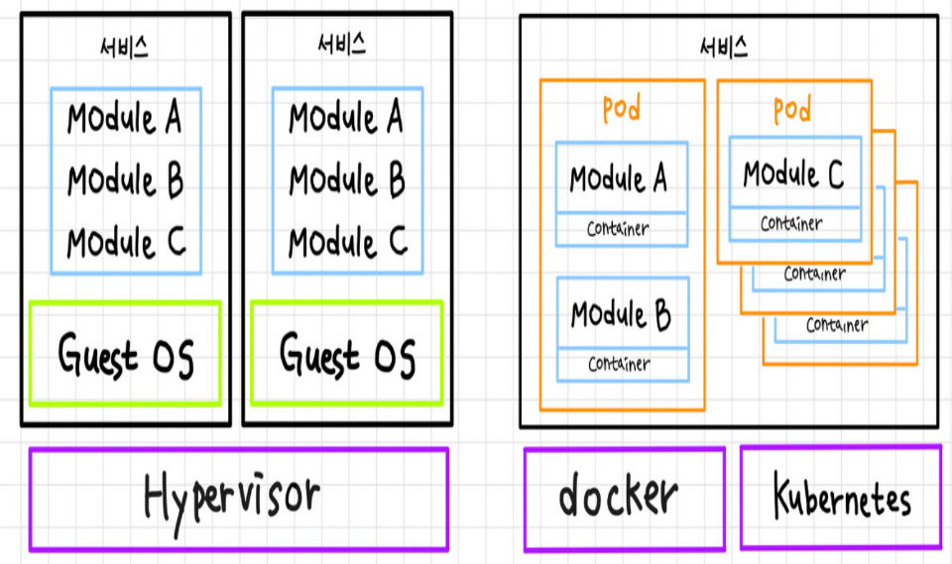
가상머신과 컨테이너
가상머신과 컨테이너의 차이
=> 가상머신은 하드웨어를 공유하는 반면 컨테이너는 동일한 운영체제의 커널을 공유함
(가상머신은 사용 시 다른 OS, 환경을 새로 사용함)
Vm을 새로 생성하고 사용하면 여러 오버헤드와 공간을 사용 => 무겁고 느림
=> 컨테이너는 이런 환경과 도구를 하나로 묶어 커널만 공유해서 사용하기 때문에 비교적 빠름 (클라우드에 애플리케이션을 배포하기 위해 컨테이너로 만들어야함)
컨테이너 오케스트레이션
분산 환경 내에서 컨테이너의 수명
주기를 관리하는 프로세스
배포, 확장, 자동화를 위한 하나의 장치

Slide 4
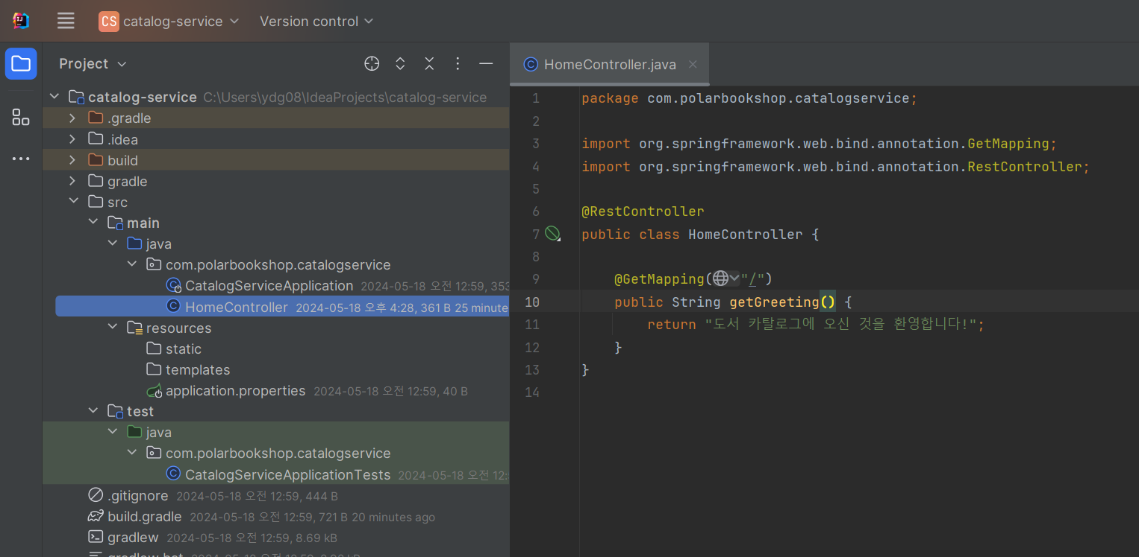
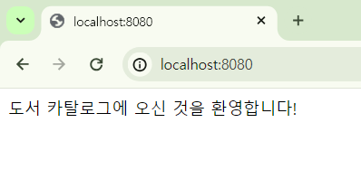
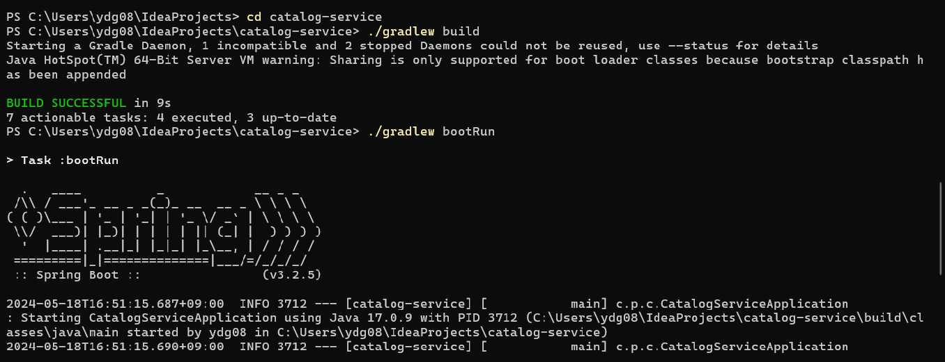
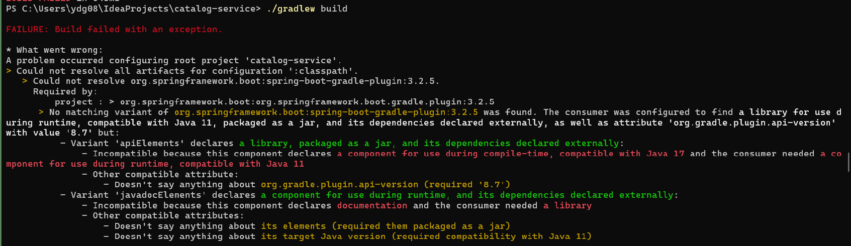
스프링 어플리케이션 오픈

Slide 5
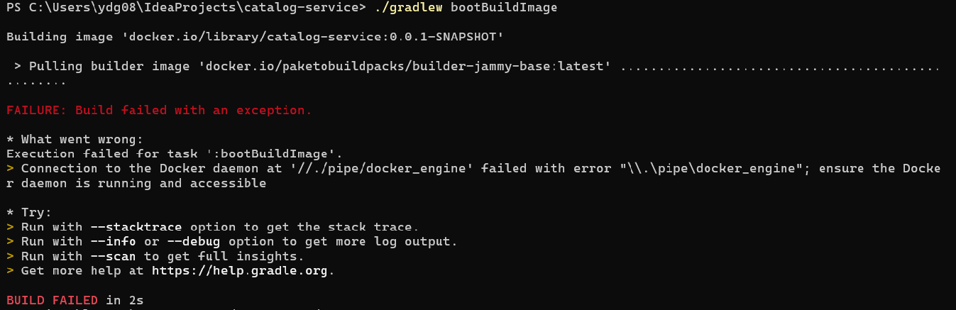
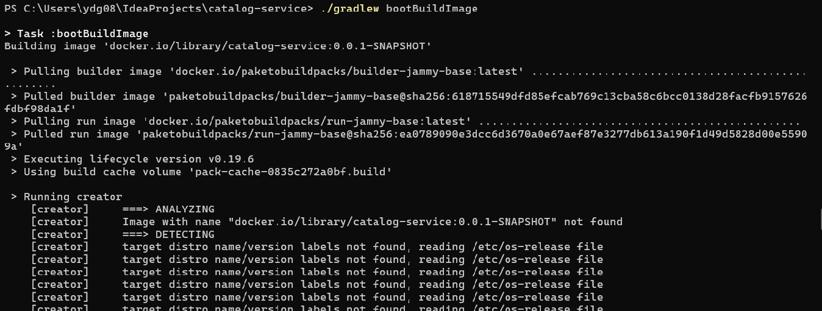
스프링 파일 도커 이미지화
스프링부트와 통합되어 컨테이너로 실행할 수 있는 방법인 클라우드네이티브 빌드 팩(CNB) 사용
$ ./gradlew bootBuildImage
=> 해당 스프링 애플리케이션을 컨테이너 이미지로 패킹

Slide 6
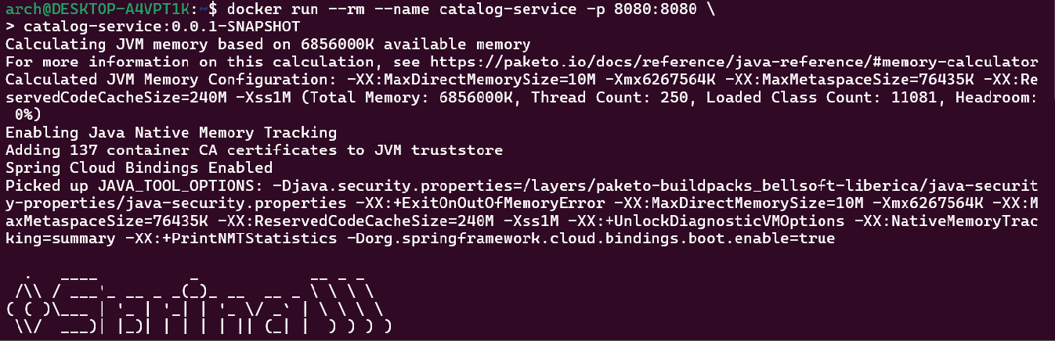
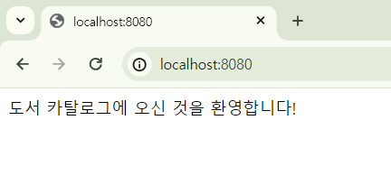
=> 호스트 포트 8080을 컨테이너 포트 8080으로 catalog-service 라는 이름으로 컨테이너를 실행시킴
=> 스프링 어플리케이션을 이미지로 바꾸었고 도커에서 컨테이너를 실행시킴

Slide 7
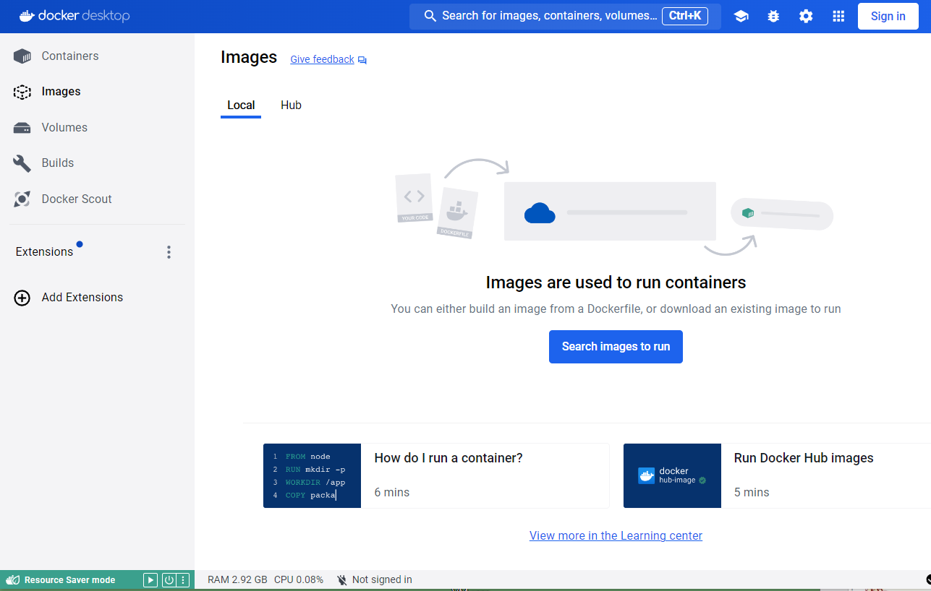
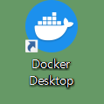

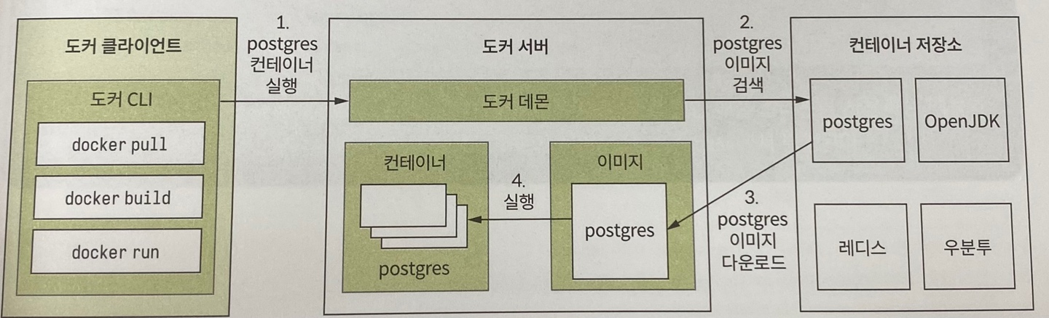
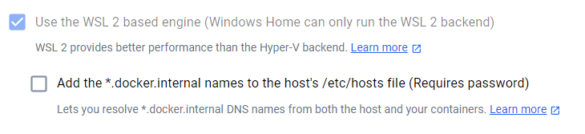
Docker 설치
도커의 사용
Docker CLI // 명령어를 입력하는 인터페이스 형식으로 사용
Docker Compose 로 YAML파일을 사용하여 관리, 사용
Docker Desktop 로 CRI, GUI로 사용
코드 상에서Docker API로 사용

Slide 8
도커의 사용, 개념
Containers => 탭에서 실행 중인 컨테이너 목록 확인
Images => 탭에서 다운로드 받은 도커 이미지 목록 확인, 묶는 방법
(도커에서 필요한 서버프로그램, 소스코드, 실행파일등을 묶은 상태)
Layer => 기존 이미지에 추가적인 파일, 내용을 넣을 때 처음부터 다시 다운로드가 아닌 해당파일을 간단히 추가하는 개념
CLI로 사용
docker 커맨드 (옵션) 대상 (인자)
커맨드 // 무엇을 어떻게 사용하는지 지정
욥션 // --, -기호로 옵션을 설정
대상은 이름 지정
$ docker pull / create / start / run / stop / rm / ps

Slide 9
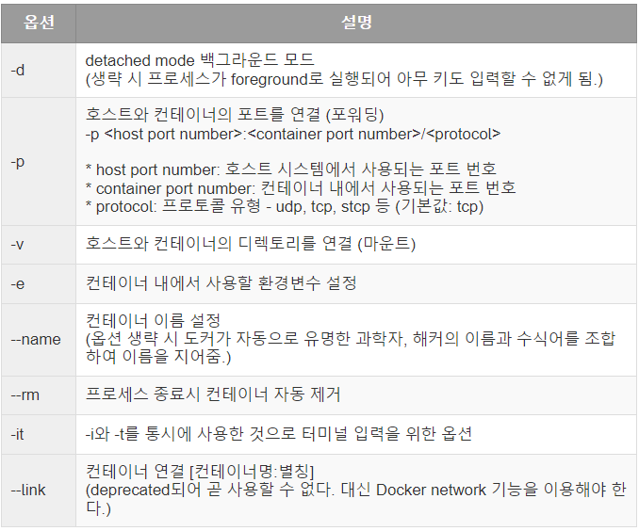
도커의 사용
$ docker run (옵션) 이미지 인자
=> 컨테이너의 생성 및 실행을 동시에 수행하는 명령어 create, start
Ex) $ docker run –d –name mycontainer myimage
$ docker search ubuntu
=> 도커의 생성을 위해 어떤 이미지가 있는지 보는 것
$ docker pull ubuntu
=> 도커 이미지 중 ubuntu이미지를 다운
$ docker start (이름)
=> 이름에 해당하는 컨테이너 실행
$ docker ps
=> 가지고 있는 컨테이너들의 정보와
상태 출력

Slide 10
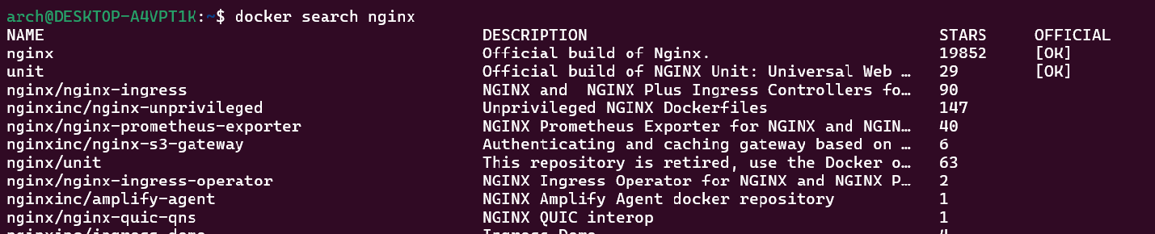
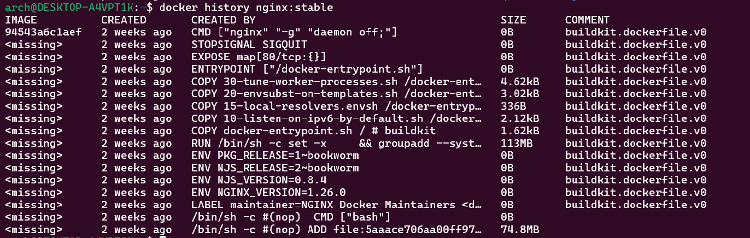
도커
도커 이미지
=> 이미지는 registry에 모여있음
=> 하나의 이미지는 여러 개의 layer로 구성됨
=> 태그는 이미지의 버전, 변형의 차이를 식별하는데 사용하는 것
=> 다이제스트(digest) 이미지의 고유 식별자
=> 이미지의 생성과정에서 어떻게 생성됐는지,
용량은 얼마인지 볼 수 있음

Slide 11
컨테이너 내부에서 외부파일 변경하기
Docker cp
Docker cp는 컨테이너 간의 파일, 디렉토리의 복사 시 사용
Dockerfile ADD
Dockerfile에서 사용되며 이미지 빌드 시 지정 파일을 내부로 복사시킴
바인드 마운트
호스트의 특정 파일과 시스템을 마운트하여 연결시켜 동시에 변경이 반영되게 함
볼륨
컨테이너와 연결시켜 데이터를 공유하는데 사용됨 내용이 삭제 되어도 유지가 되며 데이터 관리 또한 제공

Slide 12
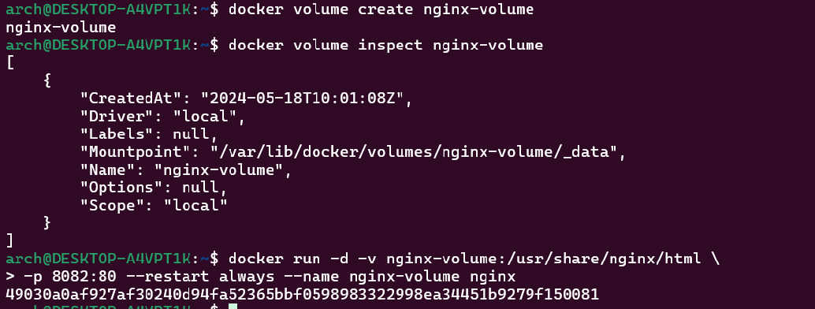
컨테이너 실행
볼륨의 생성과 실행

Slide 13
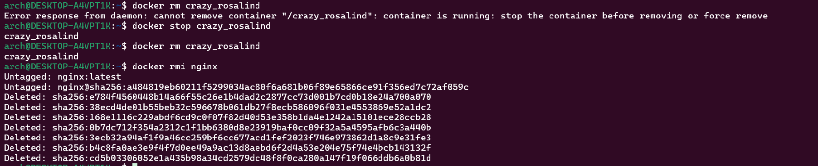
컨테이너 정지 및 삭제
$ docker stop $(docker ps –q –f ancestor=nginx)
Nginx를 이미지로 사용하는 컨테이너 모두 정지
$ docker rm
컨테이너 삭제
$ docker rmi
이미지 삭제

Slide 14
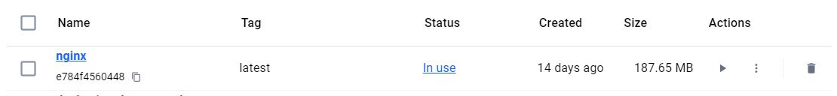
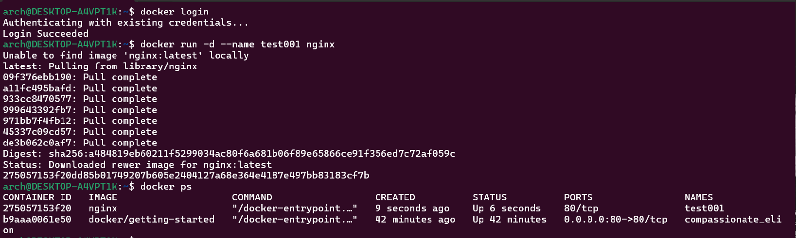
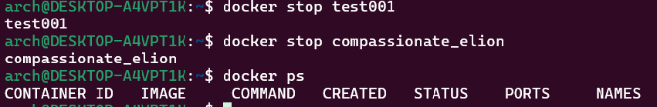
도커 사용의 실습

Slide 15
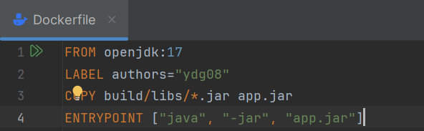
컨테이너의 이미지 생성
자바 소스코드로 본다면
자바 어플리케이션을 빌드 => 도커파일을 작성 => 도커파일을 빌드 => 빌드 완료
From <이미지 이름> :태그 // 형식으로 이미지를 가져와 빌드함 위의 경우 java17을 사용하니 jdk17을 사용
LABEL <레이블 이름>=<값> // 형식으로 레이블을 추가하여 사용
EXPOSE <숫자> // 컨테이너의 실행 시 어떤 포트로 사용하는지 지정
COPY // 새로 생성하는 이미지를 파일 복사
ENTRYPOINT [“ 명령어”, “옵션“, ~] // 컨테이너의 구동 시 앞의 부분 명령어와 뒤에 부분 옵션을 더해 실행시킴

Slide 16
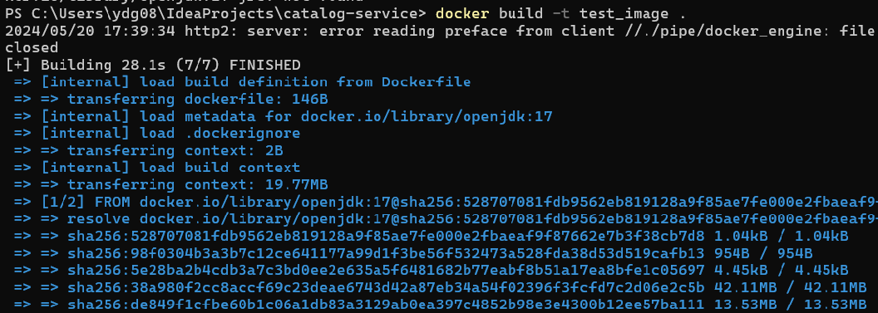
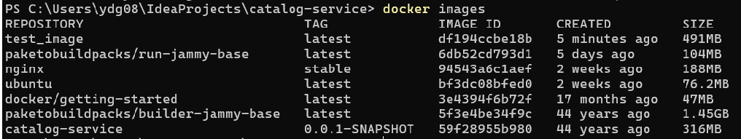
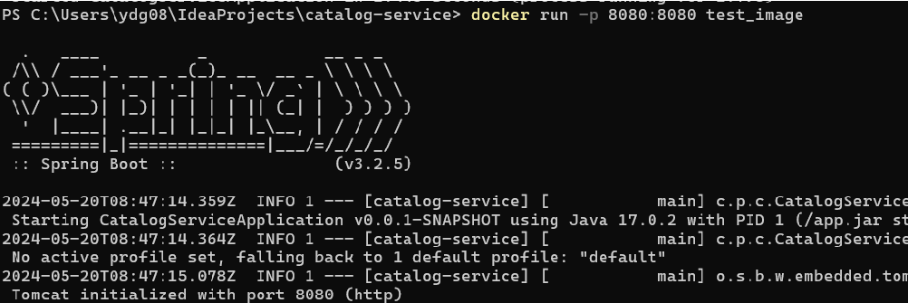
생성한 이미지의 실행

Slide 17
다음에 할 내용
쿠버네티스의 사용 공부와 실습
클러스터 관리와 조작 실습
이외에 다른 공부 내용

